Slide 1
Balkan ve Ege Uygulama ve Araştırma Merkezi
Kurumsal Bilgiler
Eğitim-öğretim faaliyetleri, AR-GE, bilimsel araştırma ve proje faaliyetleri dışında üniversitelerin başlıca amaçlarından birisi disiplinlerarası bir bakış açısı ile bölgesel araştırmalara destek vermesidir. Balkanlar, tarihi, sosyal, ekonomik, kültürel, siyasi, stratejik, etnik-demografik, coğrafi ve uluslararası ilişkiler bakımından Türkiye açısından çok önemli bir bölgedir. Ege ve Doğu Akdeniz ise yalnızca Türkiye ve Yunanistan arasında değil aynı zamanda uluslararası ilişkiler, ekonomi, siyaset, turizm, ticaret bakımından da son derece önemlidir. Eğitim ve bilimde dünya standartlarını yakalamış olan Çanakkale Onsekiz Mart Üniversitesi, Balkanlar ve Ege araştırmaları konusuna da büyük önem vermektedir.
Balkan ve Ege Uygulama ve Araştırma Merkezi üniversitemizin eğitim, bilim, kültür ve sanat alanında Balkanlar ve Ege araştırmalarının geliştirilmesi hedefi doğrultusunda 2017 yılında kurulmuştur.

Slide 2
Misyon
Balkan ve Ege Uygulama ve Araştırma Merkezi, ülkemizde Balkanlar ve Ege araştırmalarının gelişimine katkı sağlayan, yenilik odaklı, katılımcı ve paylaşımcı, bilimsel ve etik değerlere bağlı bir kurumdur.
Merkezimiz Balkanlar ve Ege konusunda dil, tarih, edebiyat, ekonomi, kültür, sanat, uluslararası ilişkiler gibi alanlarda sempozyum, panel, seminer, konferans, araştırma, proje ve yayın faaliyetleri yürütmekte ve bu tür akademik faaliyetleri desteklemektedir. Merkezimiz, paydaşları ile birlikte Balkanlar ve Ege konusundaki gelişmelere ışık tutmayı ve öğrencilerimize ve araştırmacılara Balkanlar ve Ege konusunda rehberlik etmeyi prensip olarak benimsemiştir. Ayrıca, Yüksek Öğretimde uluslararasılaşma hedefleri doğrultusunda üniversitemizin Balkan ülkelerinde tanıtımına büyük önem vermektedir. Merkezimiz kuruluşundan bu yana Balkan ülkelerindeki üniversitelerle karşılıklı araştırma ve iş birliği imkanlarının geliştirilmesine katkı sunmaktadır ve Balkan Üniversiteler Birliği ve Trakya Üniversiteler Birliği toplantılarında üniversitemizi temsil eden başlıca kurumlardan biridir.

Slide 3
Vizyon
Balkan ve Ege Uygulama ve Araştırma Merkezi, araştırma, proje ve akademik etkinliklerle Türkiye’de Balkanlar ve Ege araştırmaları konusunda öncü kurumlardan biri olmayı hedeflemekte ve ulusal ve uluslararası düzeyde saygın ve tanınan bir araştırma merkezi olmayı amaçlamaktadır. Ayrıca, ülkemizde Balkanoloji alanının tanınmasına ve ayrı bir bilim dalı olarak kabul edilmesine katkı sunmayı hedeflemektedir. Bunun yanı sıra, Türkiye’nin Yüksek Öğretimde uluslararasılaşma hedefleri bağlamında üniversitemizde okuyan Balkan uyruklu öğrencilerin sayısını arttırmak ve bu alanda Balkanlarda farkındalık yaratmak vizyonuna sahiptir.

Slide 4
Faaliyet alanlarımız
Çanakkale Onsekiz Mart Üniversitesi’nin Balkanlarda etkin bir şekilde tanıtımı.
Balkanlar ve Ege Araştırmalarını teşvik etme.
Balkanlar ve Ege konusunda akademik ve bilimsel toplantılar tertip etme.
Balkanlar ve Ege ile ilgili akademik platformlarda üniversitemizi temsil etme.
Balkan üniversiteleriyle akademik ve bilimsel iş birliği imkânlarının geliştirilmesi.
Balkan ülkelerindeki üniversitelerle ortak lisansüstü eğitim programları açılması.
Balkan üniversiteleriyle öğrenci ve öğretim üyesi değişimi.
Balkan ülkelerindeki sivil toplum kuruluşlarıyla iş birliği yapılması.
Üniversitemizde okuyan Balkan uyruklu öğrenci sayısının arttırılması.

Slide 5

Akademik Faaliyetlerimiz 1: Konferans
Prof. Dr. Aşkın Koyuncu, "Osmanlı Döneminde Balkanlarda İslamlaşma, Kimlik Ve Aidiyet İlişkileri”, Online Konferans, Eskişehir Osmangazi Üniversitesi, Balkan Araştırmaları Uygulama Ve Arş. Merkezi (ESBALMER), 26.05.2021.

Slide 6

Akademik Faaliyetlerimiz 2: Konferans
Prof. Dr. Aşkın Koyuncu, "Adela Peeva, Çiya E Tazi Pesen? (Bu Şarkı Kimin?), 2003. Bir Şarkı, Bir Belgesel, Balkanlarda Osmanlı Mirası Ve Bir Milliyetçilik Çözümlemesi", Online Konferans, Microsoft Teams, 20.06.2021.

Slide 7

Akademik Faaliyetlerimiz 3: Konferans
Dr. Öğr. Üyesi, Yakup Kurt, “Batı Trakya Türklerinin Kimlik Mücadelesi ve Türkçe Eğitim Sorunu”, 29 Aralık 2021, Troia Kültür Merkezi, Saat 14.00.

Slide 8
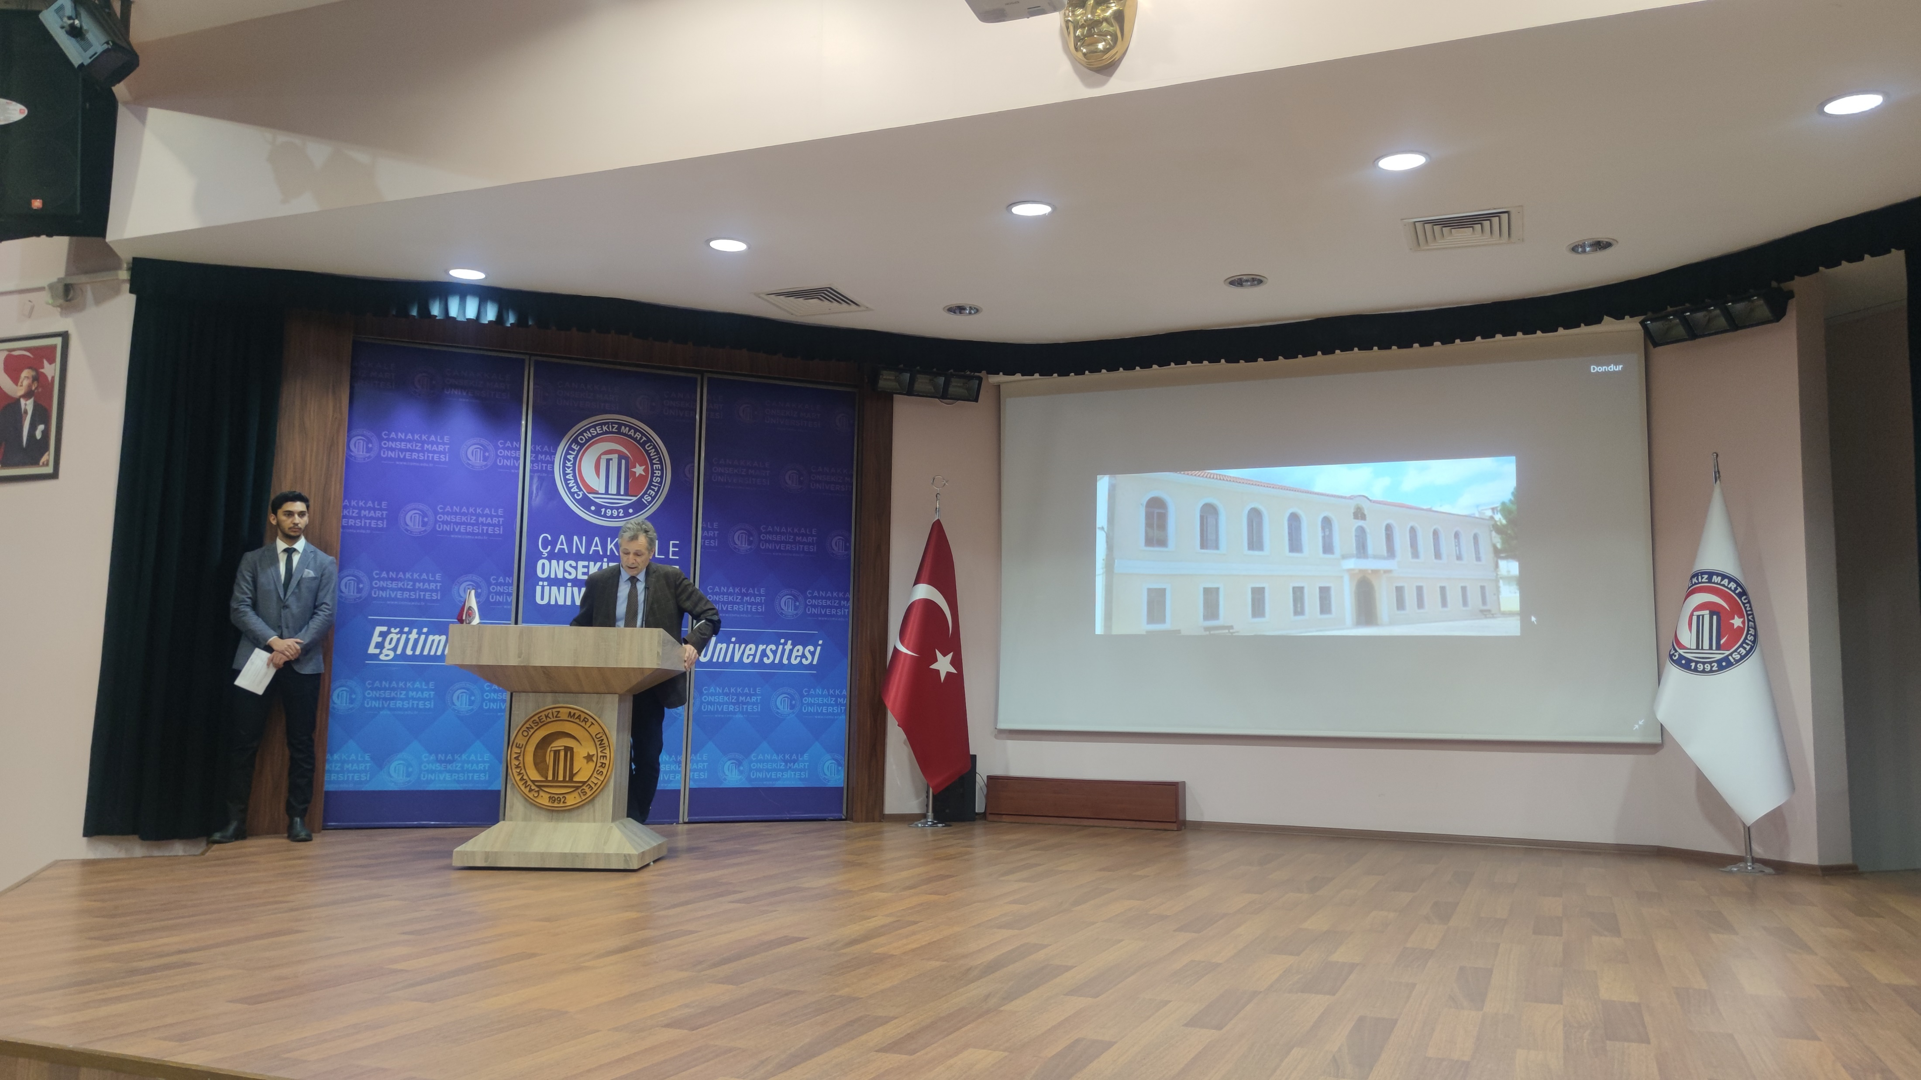
Akademik Faaliyetlerimiz 3: Konferans
Dr. Öğr. Üyesi, Yakup Kurt, “Batı Trakya Türklerinin Kimlik Mücadelesi ve Türkçe Eğitim Sorunu”, 29 Aralık 2021, Troia Kültür Merkezi, Saat 14.00.

Slide 9
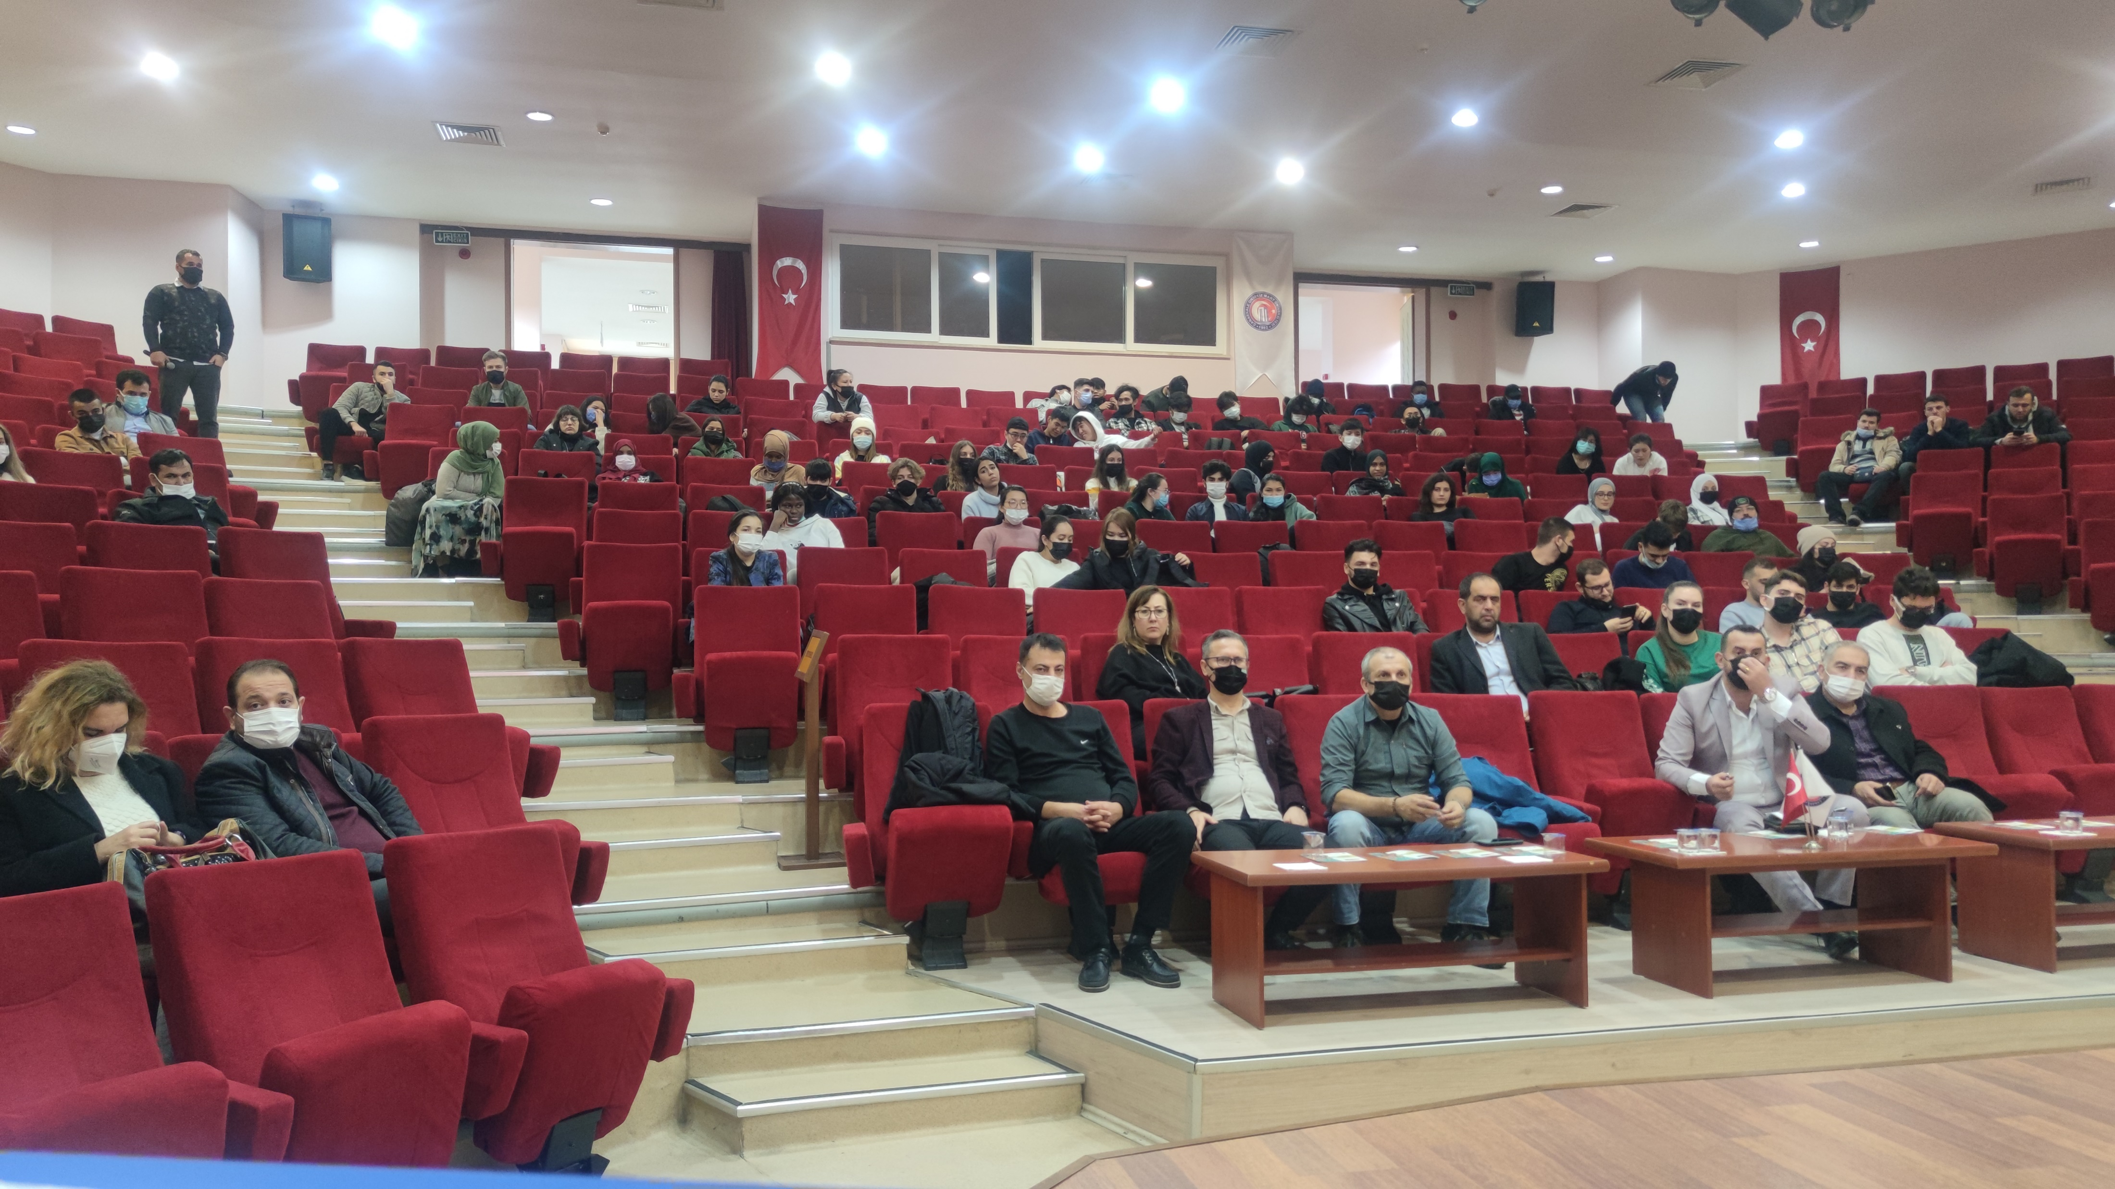
Akademik Faaliyetlerimiz 3: Konferans
Dr. Öğr. Üyesi, Yakup Kurt, “Batı Trakya Türklerinin Kimlik Mücadelesi ve Türkçe Eğitim Sorunu”, 29 Aralık 2021, Troia Kültür Merkezi, Saat 14.00.

Slide 10
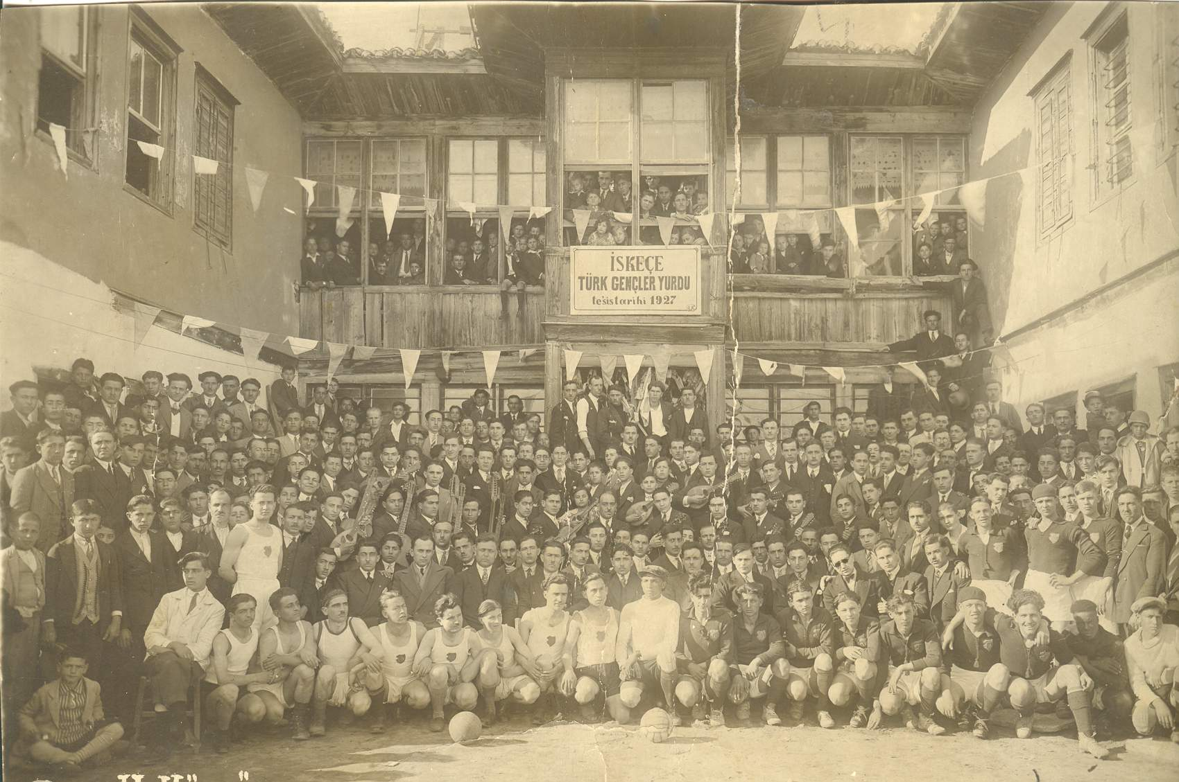
Akademik Faaliyetlerimiz 3: Konferans
Dr. Öğr. Üyesi, Yakup Kurt, “Batı Trakya Türklerinin Kimlik Mücadelesi ve Türkçe Eğitim Sorunu”, 29 Aralık 2021, Troia Kültür Merkezi, Saat 14.00.

Slide 11
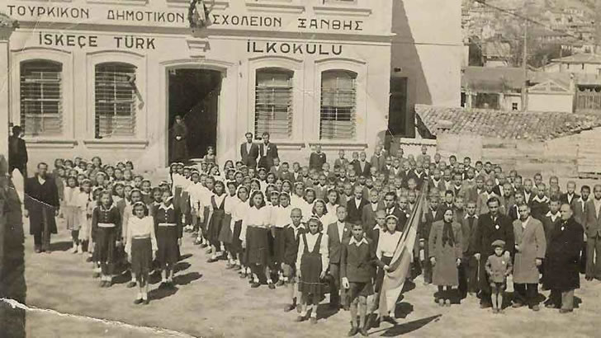
Akademik Faaliyetlerimiz 3: Konferans
Dr. Öğr. Üyesi, Yakup Kurt, “Batı Trakya Türklerinin Kimlik Mücadelesi ve Türkçe Eğitim Sorunu”, 29 Aralık 2021, Troia Kültür Merkezi, Saat 14.00.

